Slide 1
Precíziós szarvasmarhatartás Vajdasági esettanulmány
PRECÍZIÓS TECHNOLÓGIA ALKALMAZÁSA AZ ILONAFALVI SZARVASMARHATELEPEN

Slide 2
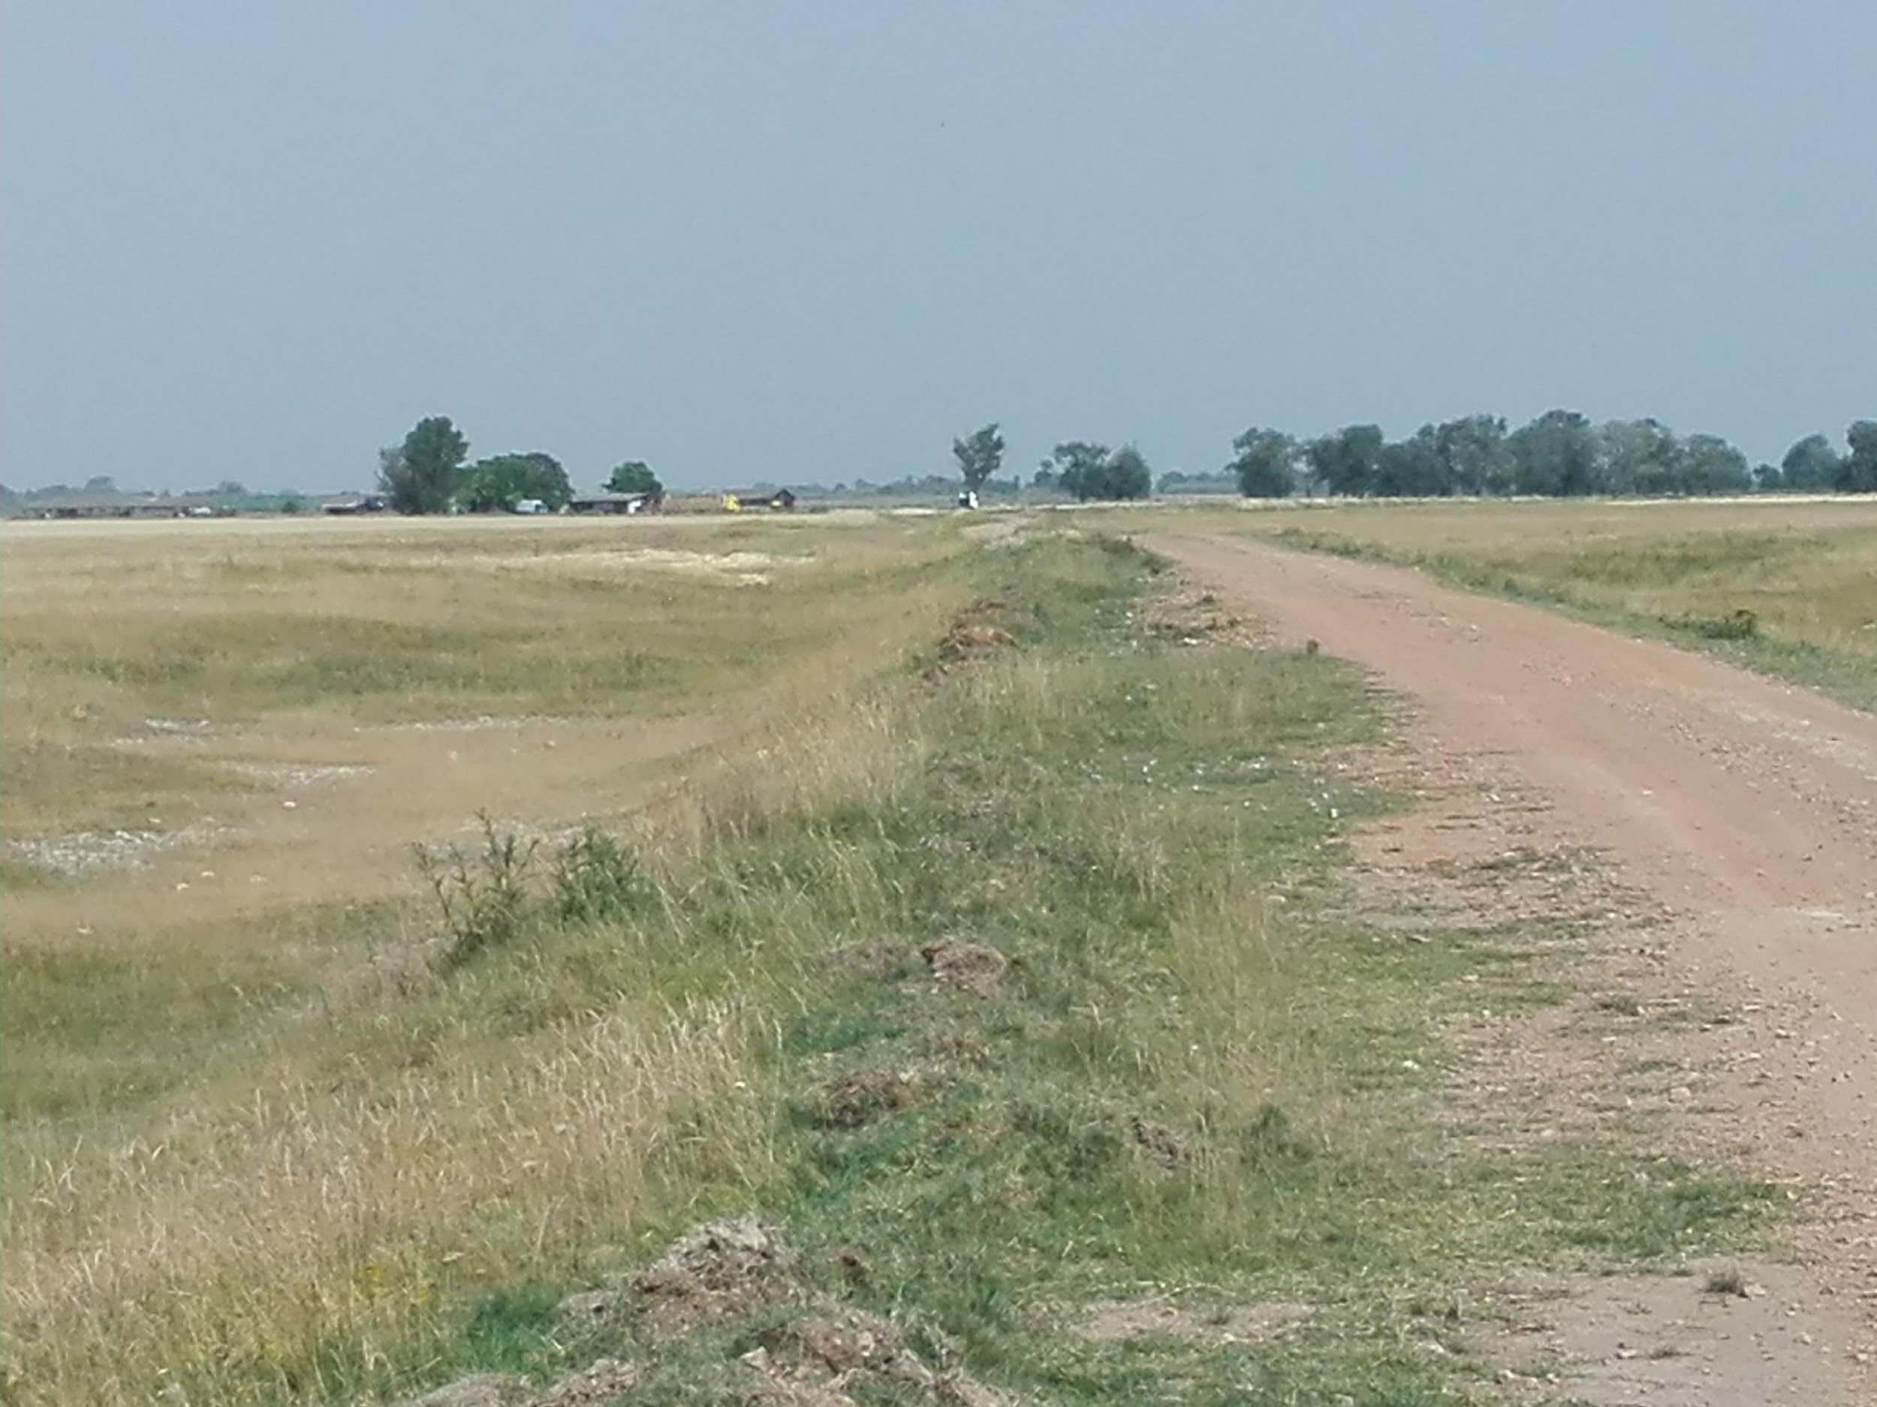
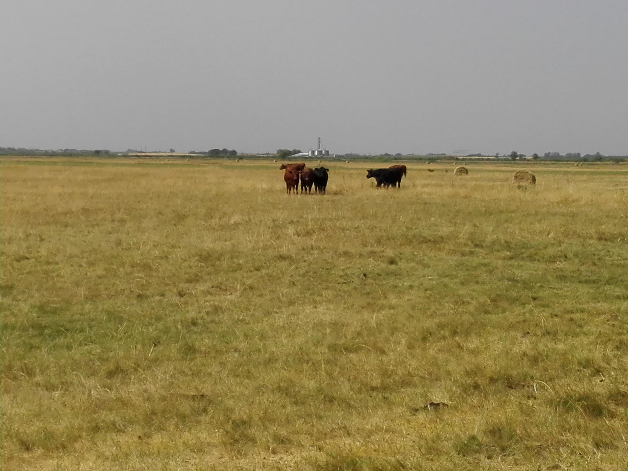
Bata Bálint Angus telepe az ilonafalvi járáson

Slide 3
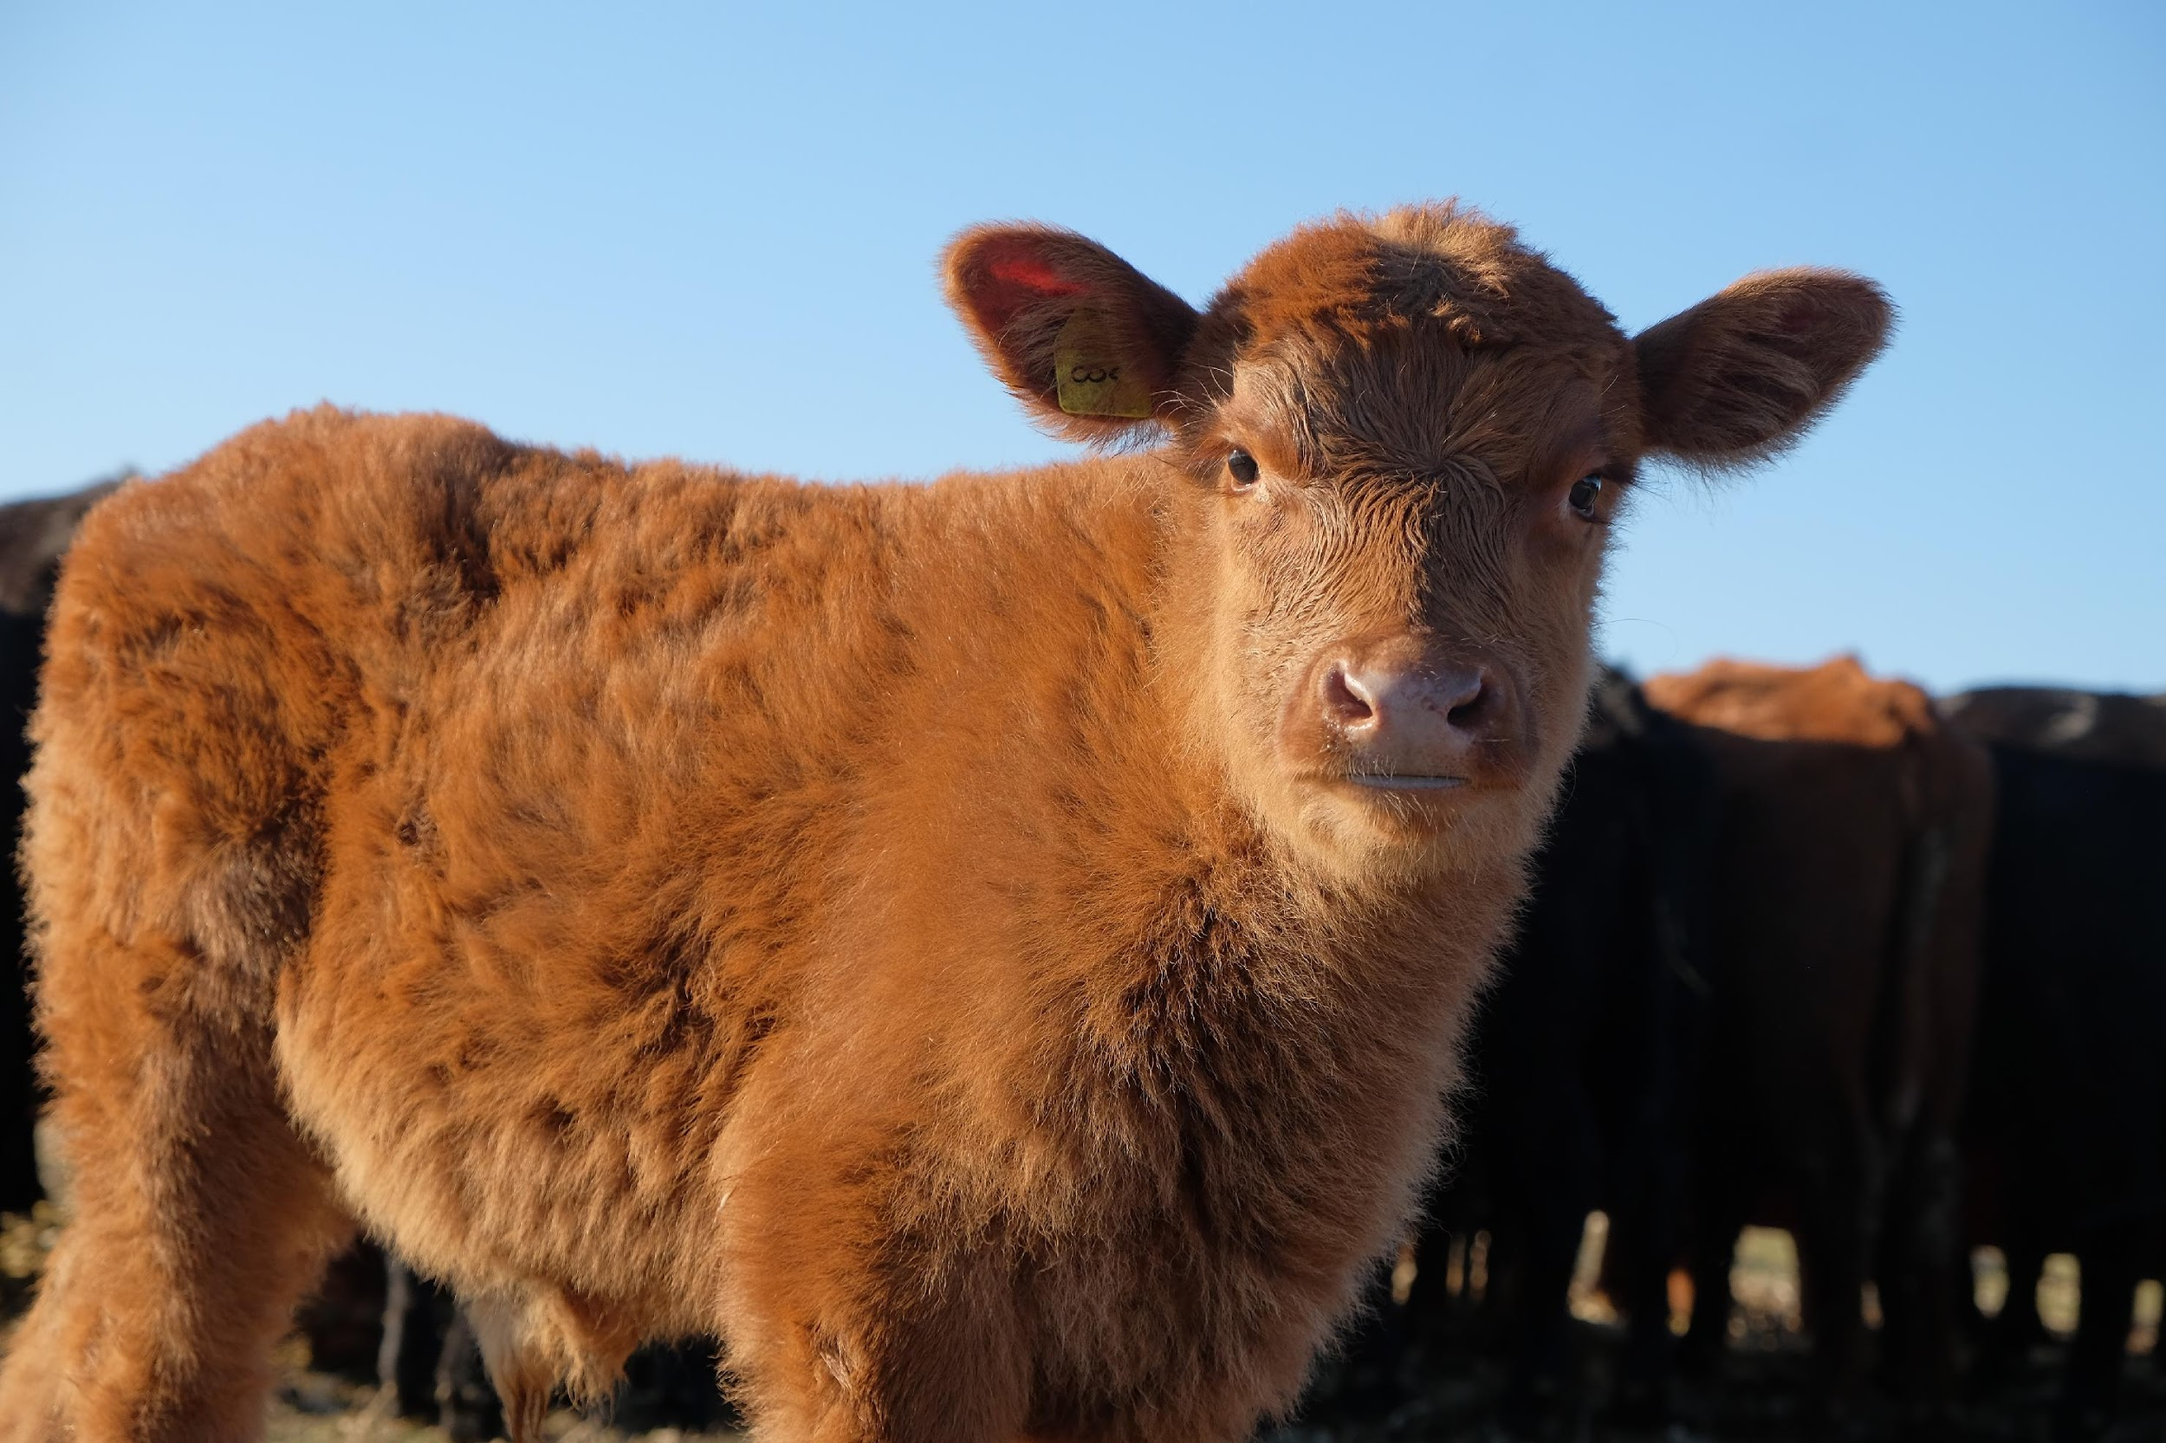
Precíziós szarvasmarhatartás Vajdasági esettanulmány
TARTALOMJEGYZÉK
I. A húshasznú anyatehéntelep bemutatása 1. Jószágállomány
2. Tartásmód
3. Az állatok takarmányozása
4. Termelési technológia
II. A precíziós technológia alkalmazása a gyepgazdálkodásban 1. A legelő és a kaszáló állapotának feltérképezése
2. A szikes ősgyepek hozamának javítása
3. Innovációk a gyepgazdálkodásban

Slide 4
A húshasznú anyatehéntelep bemutatása 1. Jószágállomány
- Az első Aberdeen angus szállítmány 2O2O-ban érkezett.
Jelenlegi állomány nagysága: 7O üsző, vemhes üsző, tehén
3 tenyészbika
46 hizlalásban lévő bikaborjú
- Tervezett állománynagyság: 15O anyatehén

Slide 5
A húshasznú anyatehéntelep bemutatása 1. Jószágállomány
A fajta főbb jellemzői:
Aberdeen angus – kistestű, húshasznú skót fajta. Steak minőségű húst ad. Az állat korán faggyúsodik, színe egyszínű fekete vagy vörös. Jellemzően szarvatlan. A tehenek élőtömege 45O-55Okg, a borjak születési súlya 25-3O kg, könnyen ellik. Tenyésztésbe vétele 13 – 15 hónap (itt a telepen 14 – 16 hónapos kor). Igénytelen, jó legelőkészségű, gazdaságosan tartható anyatehén típus. Az állatok szeretnek „kommunikálni”, és az emberekkel való kapcsolatfelvételt meg kell tanítani. Ennek hiányában az állatok agresszívvé vállhatnak. A borjak választásig az anyjukkal vannak a legelőn.

Slide 6
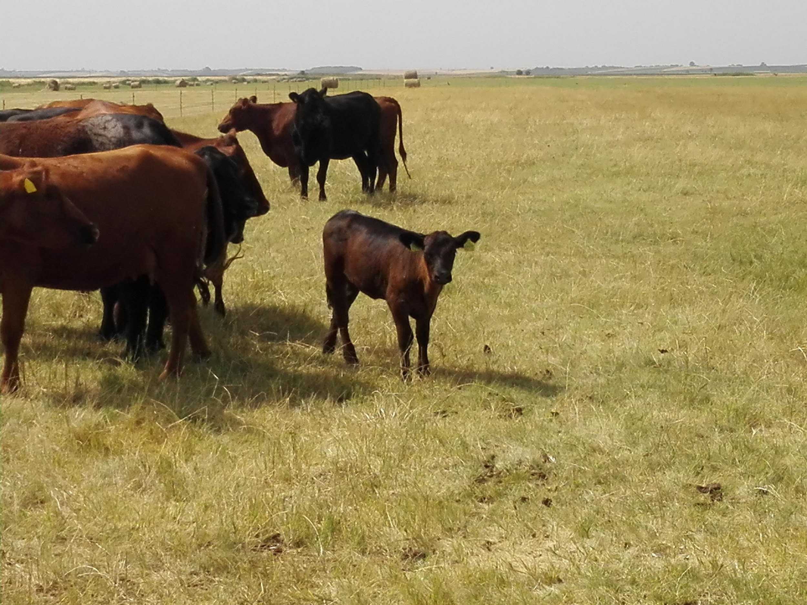
A húshasznú anyatehéntelep bemutatása 1. Jószágállomány

Slide 7
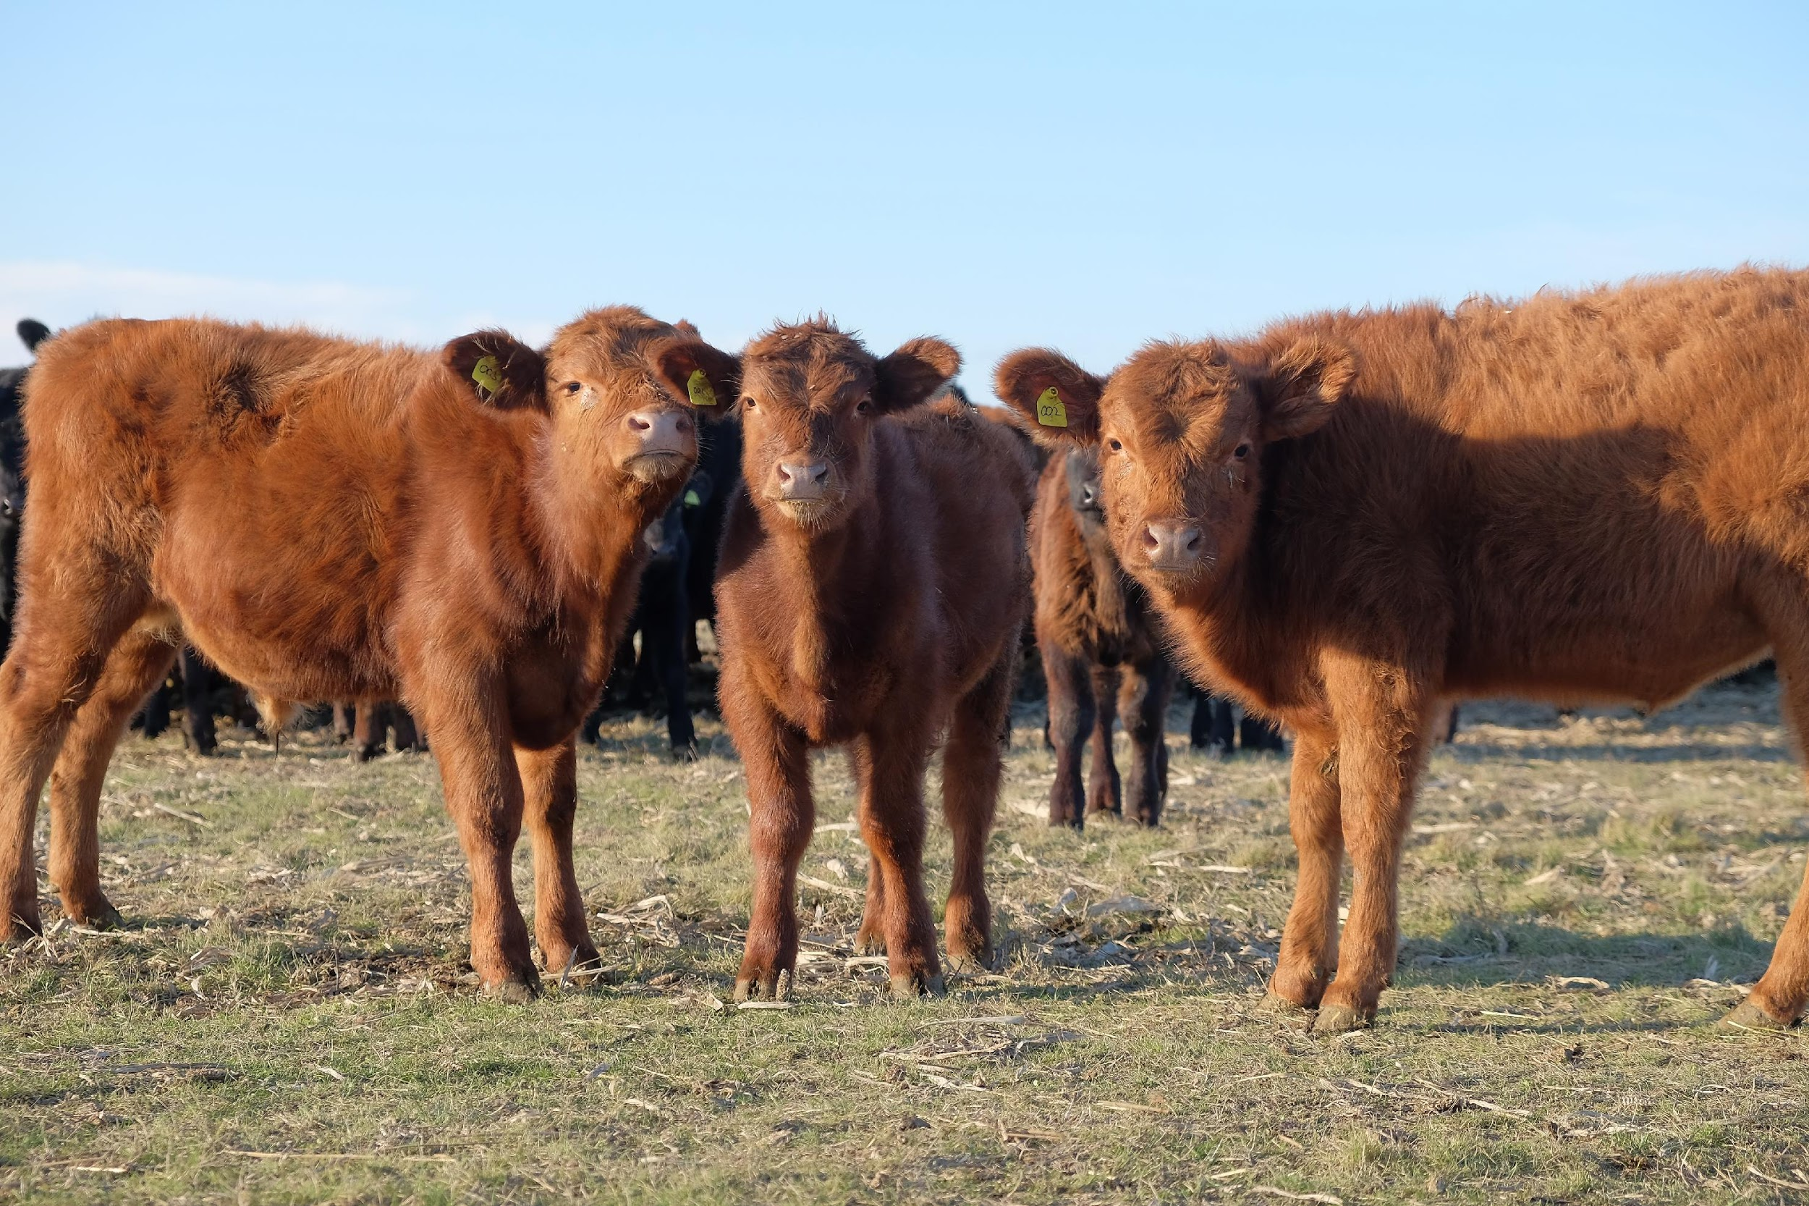
A húshasznú anyatehéntelep bemutatása 2. Tartásmód
Mélyalmos tetővel fedett kifutó nélküli karámok.
Kötetlen, legeltetéses tartás, villanypásztor alkalmazása.
A jószágok egész évben kijárnak a legelőre, éjjel és szélsőséges időjárás esetén a karámban vannak.

Slide 8
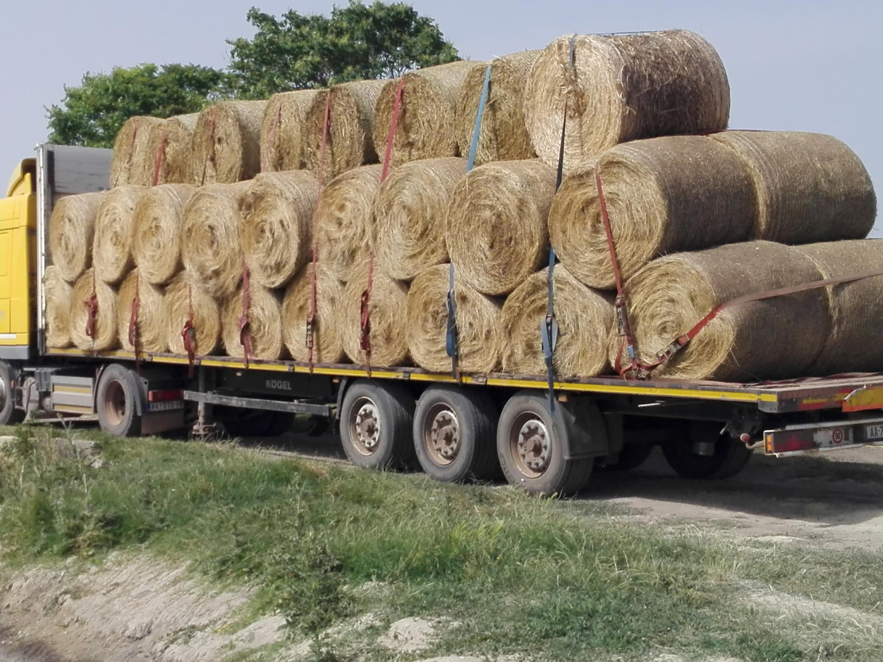
A húshasznú anyatehéntelep bemutatása 3. Az állatok takarmányozása
Legelőre alapozott takarmányozás egész évben
az időjárási viszonyok függvényében.
Kiegészítő abrak összetétele: kukorica,
napraforgópogácsa, korpa, árpa, premix.
Téli takarmányozás: kukoricasiló, fűszéna,
árpaszalma, nyalósó.

Slide 9
A húshasznú anyatehéntelep bemutatása 3. Az állatok takarmányozása
Az összterületből 16O ha, a használható rész nagysága 12O ha, amely a telep körül helyezkedik el. Ebből 7O ha kaszáló, 5O ha legelő és 3O ha zsombékos terület.
A legelő típusa: szikes ősgyep. A szikesek és a szikesedő löszpuszták a ritka növény- és állatfajoknak köszönhetően kiemelt jelentőségű élőhelyek. Az itt található sótűrő növények jól bírják a szárazságot.
Elsősorban pázsitfűfélék és pillangós virágú növényekből álló növénytársulást találunk itt. Egyes fűnövedékeket legeltetéssel, más sarjadékokat kaszálással hasznosítják. Itt a telepen a korszerű gyepgazdálkodásban a legeltetést és kaszálást kombináltan alkalmazzák.

Slide 10
A húshasznú anyatehéntelep bemutatása 3. Az állatok takarmányozása
Rotációs legeltetéses módszer alkalmazása:
- villanykarámos – villanypásztoros,
- legfeljebb 2 hetes legeltetési idő egy szakaszban, optimálisan 1O nap,
- Egy–egy szakaszban átlag 3O napos regenerációs idő (tavasszal 25 nap, nyáron 4 –5O nap),
- Kiegészítő takarmányozás alkalmazása,
- A koratavaszi – nyáreleji „felesleges legelőfű” kaszálása, tartósítása, elhelyezése.

Slide 11
A húshasznú anyatehéntelep bemutatása 3. Az állatok takarmányozása
A legelő karbantartása: a téli időszak elmúltával (a téli csapadékok eltűnése után) mulcsolást végeznek-kórók és száraz gyomok maradványainak eltüntetése céljából. Ez után a legelőn nehéz fogassal boronálnak .
Háromkomponensű műtrágya kiszórását (NPK) igény szerint végzik.
A telep körül ásott kanális húzódik, melynek vízszintje főleg a nyári időszakban igen alacsony. Nagyobb vízmennyiséggel való feltöltése folyamatban van.
A telep vízellátása fúrott kútból történik, de ide tartozik egy természetes víztározó is.

Slide 12
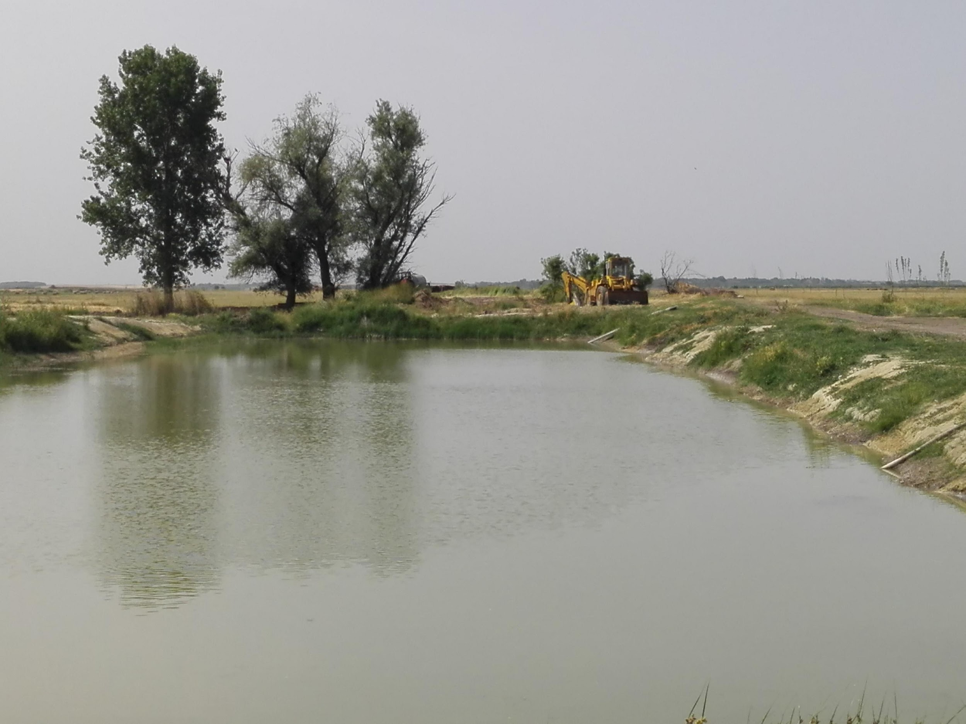
A húshasznú anyatehéntelep bemutatása 3. Az állatok takarmányozása

Slide 13
A húshasznú anyatehéntelep bemutatása 4. Termelési technológia
A tervezett anyatehén nagyság eléréséig (15O anyatehén) a szelektált üszőborjakat megtartják, a kiselejtezettek hizlalásra kerülnek.
Később, ha az állomány teljes létszámúvá válik, a pótlásra szánt vemhes üszőlétszám feletti egyedek eladásra kerülnek.
A hízóbikák hizlalási ideje 1 év, amikorra elérik a 5OO-55Okg-os vágósúlyt.
Ekkor kerülnek eladásra.
Előkészületben a telepen létesítendő kiskapacitású vágóhíd, mely friss tőkehúsként értékesíti az itt felhizlalt marhákat.

Slide 14
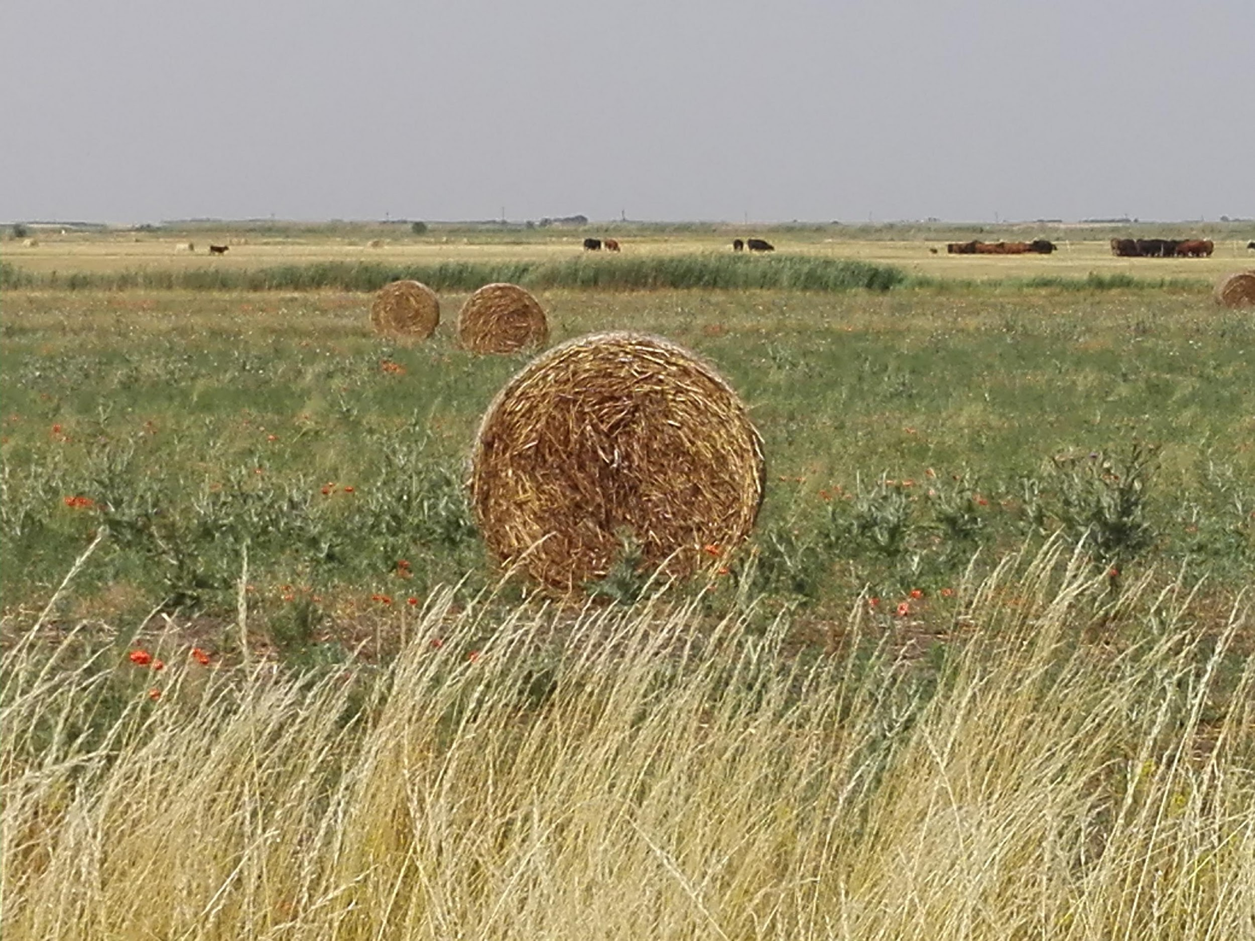
A precíziós technológia alkalmazása a gyepgazdálkodásban 1. A legelő és a kaszáló állapotának feltérképezése
Alaphelyzet:
A húsmarhatartás alfája és omegája a gyep, mivel nem lehet másképp gazdaságosan végezni.
A legnagyobb költséget a takarmányozás
teszi ki (6O-7O%).
Az árbevétel nehezen növelhető, így a költségeket
kell csökkenteni.
Több és jobb minőségű szálastakarmányt kell
előállítani a megadott területen.

Slide 15
A precíziós technológia alkalmazása a gyepgazdálkodásban 1. A legelő és a kaszáló állapotának feltérképezése
Fontos a terep (legelő–kaszáló) minőségének pontos feltérképezése. Melyek a dúsabb növényzettel rendelkező részek, hol érdemes kaszálni, hová lehet traktorral eljutni, hol jobb legeltetni. Merre érdemes felülvetést alklamazni, új gyepet telepíteni, tápanyagpótlást végezni stb.
Drón segítségével, Dji phantom4 multispectral kamerával végzik a legelő feltérképezését.

Slide 16
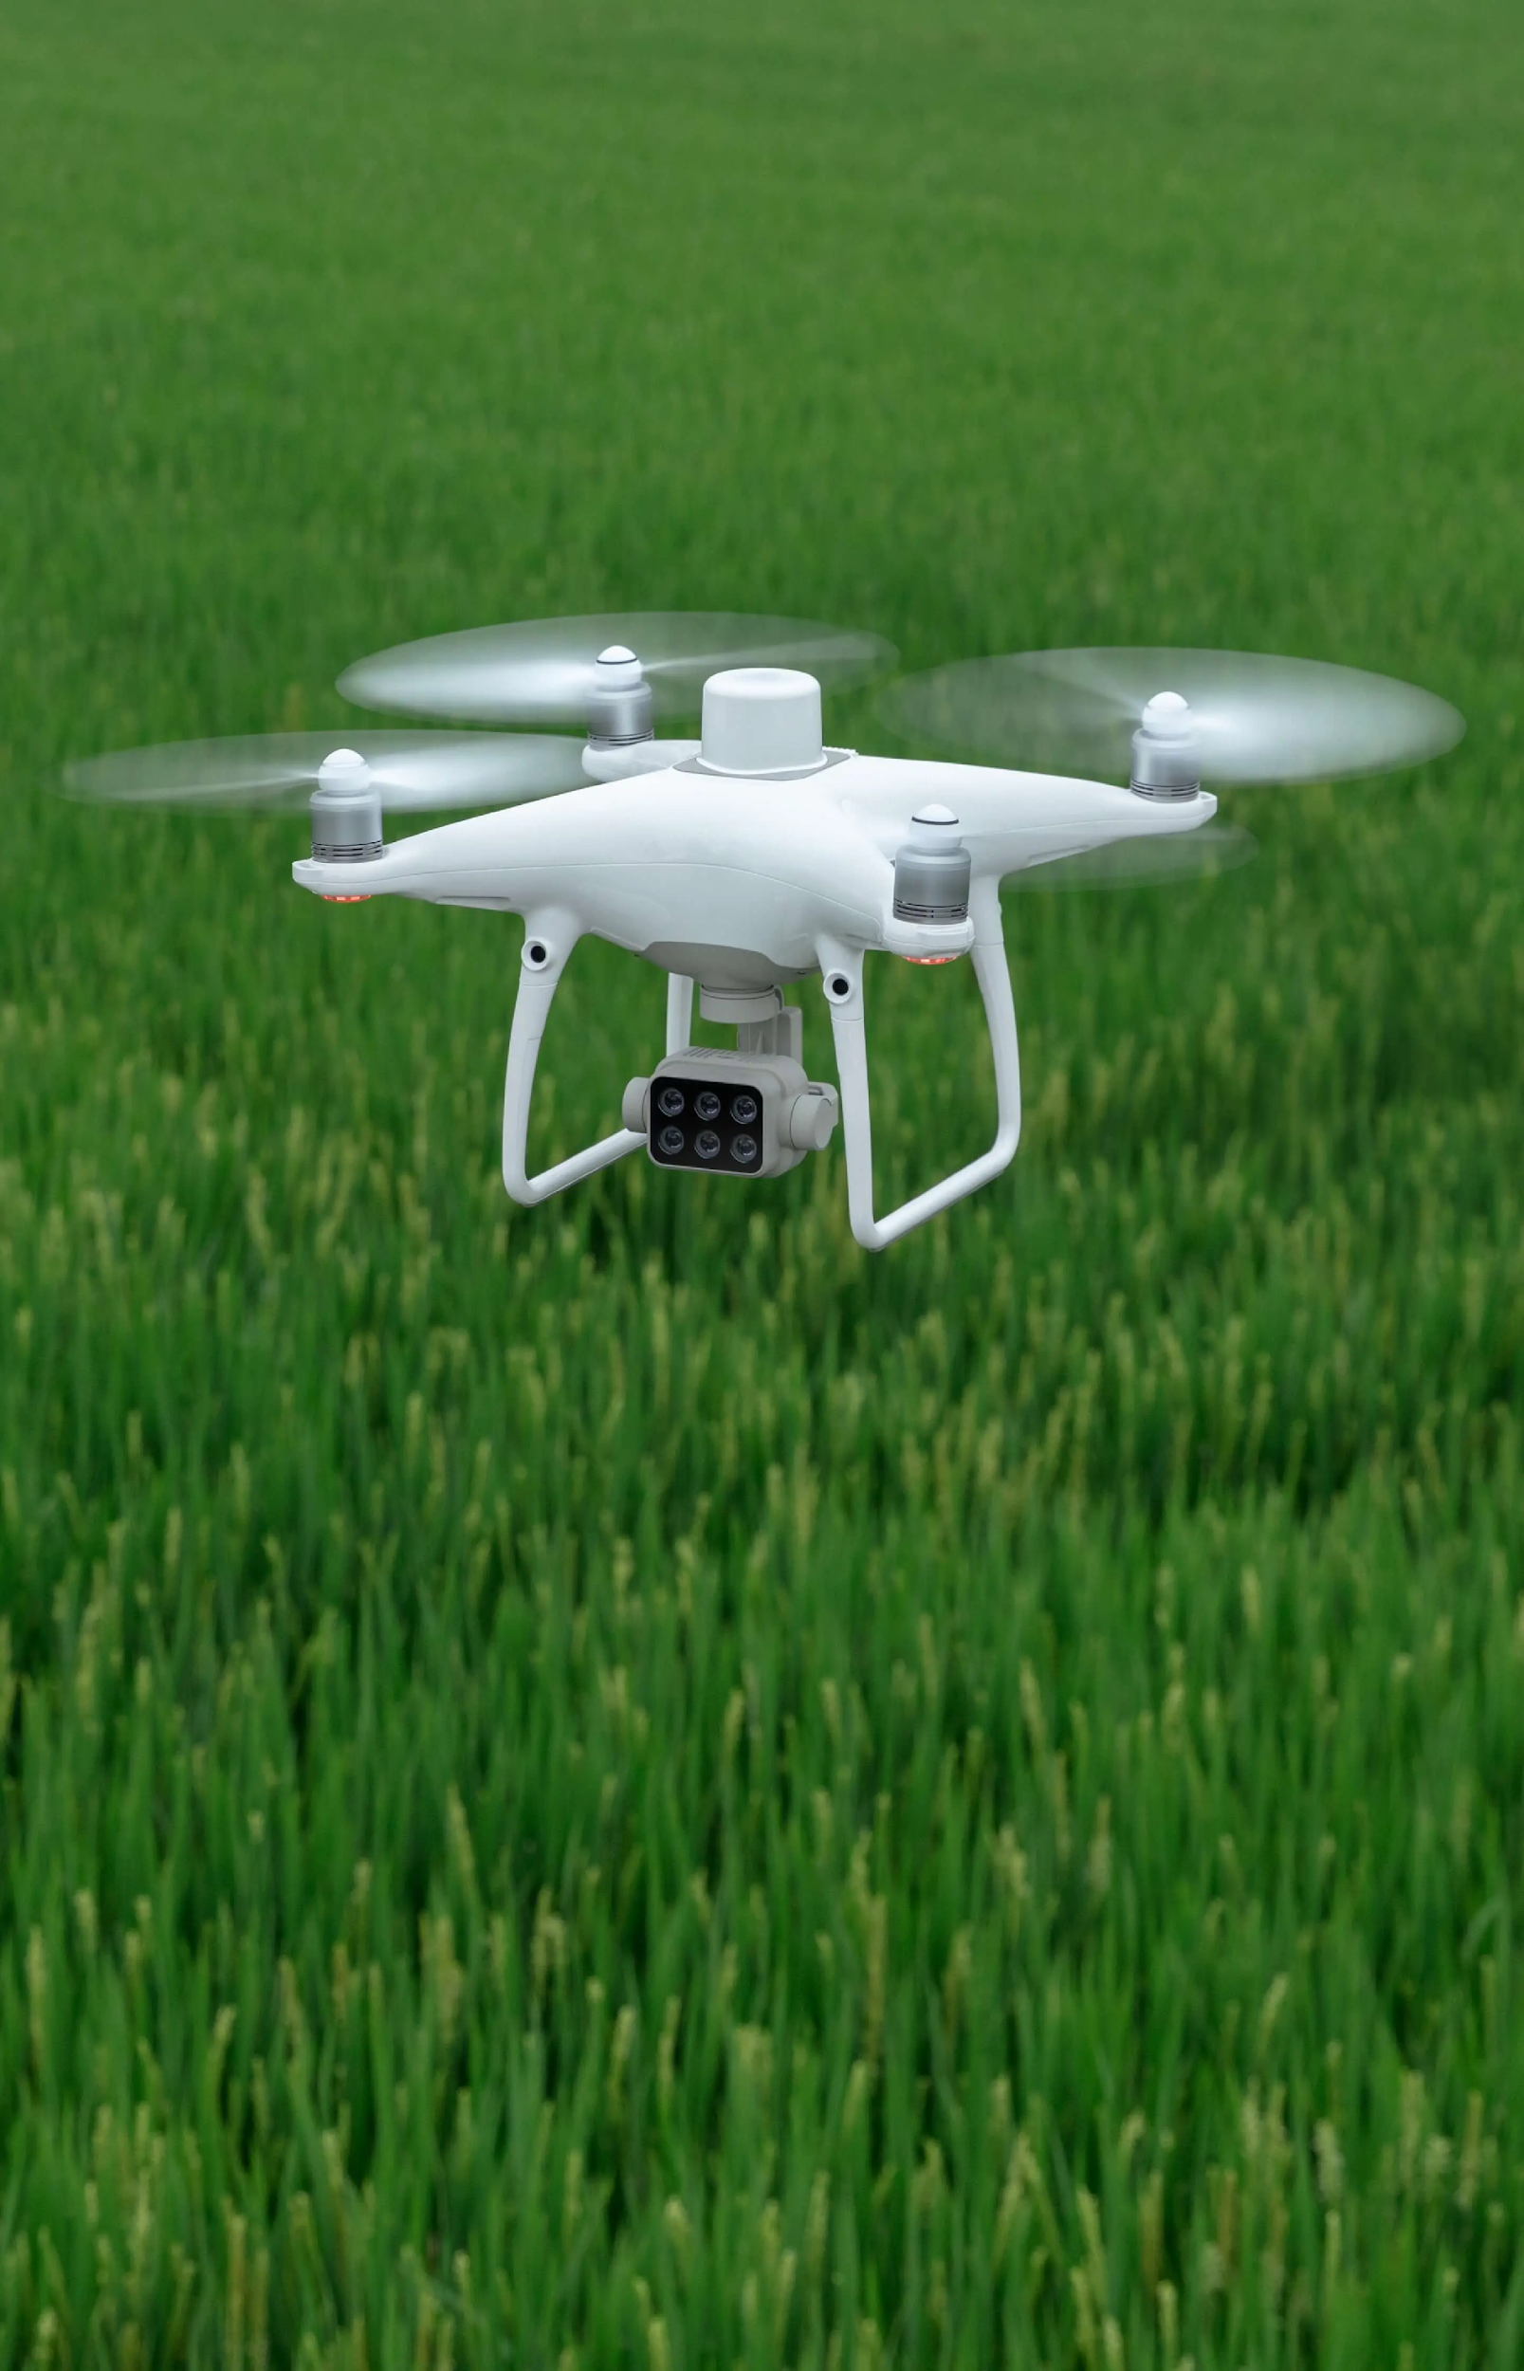
A precíziós technológia alkalmazása a gyepgazdálkodásban 1. A legelő és a kaszáló állapotának feltérképezése
A drón a következő helyzetekben lévő
felvételeket készítette:

Slide 17
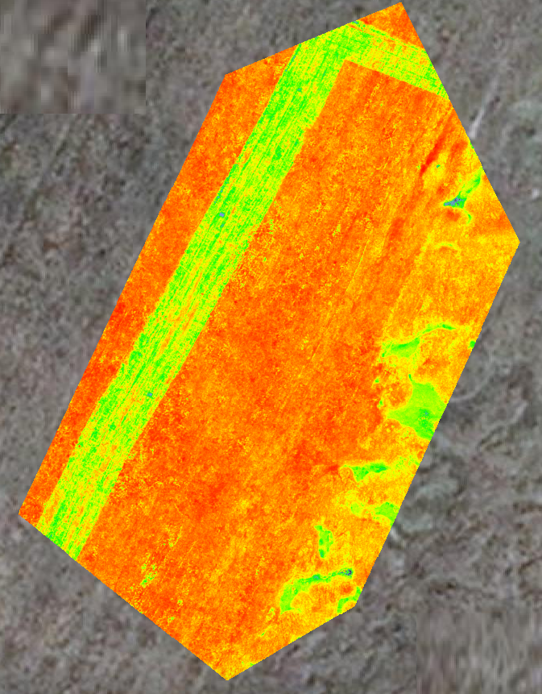
A precíziós technológia alkalmazása a gyepgazdálkodásban 1. A legelő és a kaszáló állapotának feltérképezése
Nem kaszált darab (vöröses rész jobbról. A zöld csík balról a kaszált részt jelzi).
Jobbfelől látható zöld foltok szikes, használhatatlan területet jelölnek. Esetleges gyeptelepítésre kijelölt terület.

Slide 18
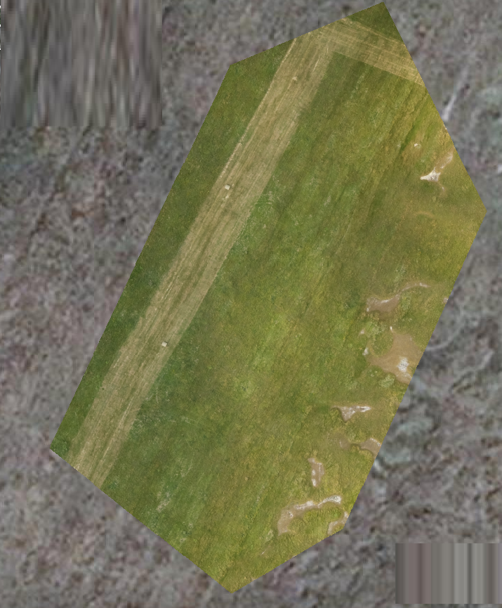
A precíziós technológia alkalmazása a gyepgazdálkodásban 1. A legelő és a kaszáló állapotának feltérképezése
Felvétel a valóságban.

Slide 19
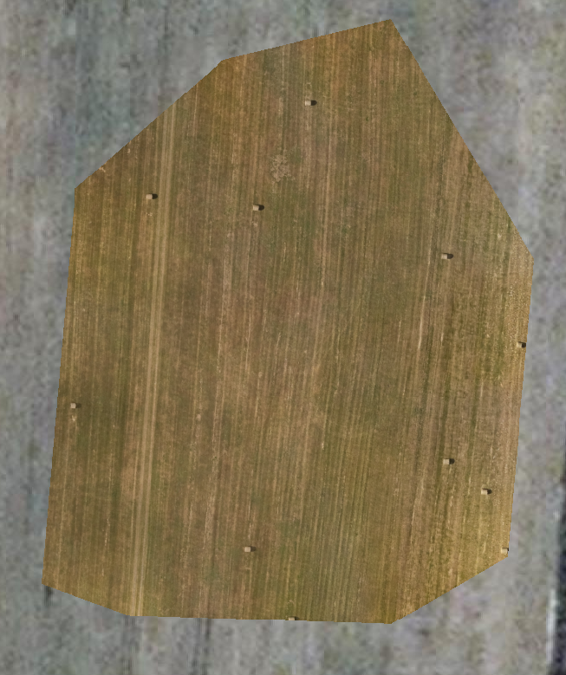
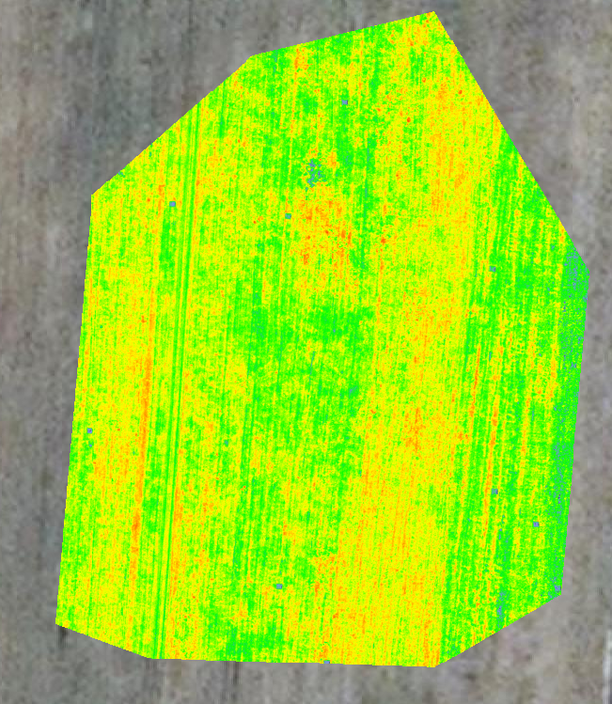
A precíziós technológia alkalmazása a gyepgazdálkodásban 1. A legelő és a kaszáló állapotának feltérképezése
Kaszált terület

Slide 20
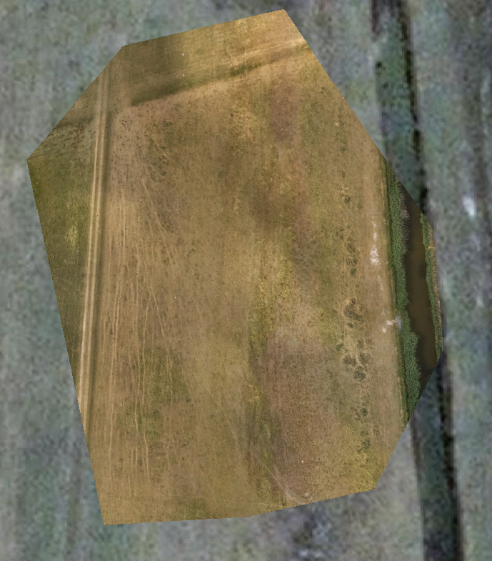
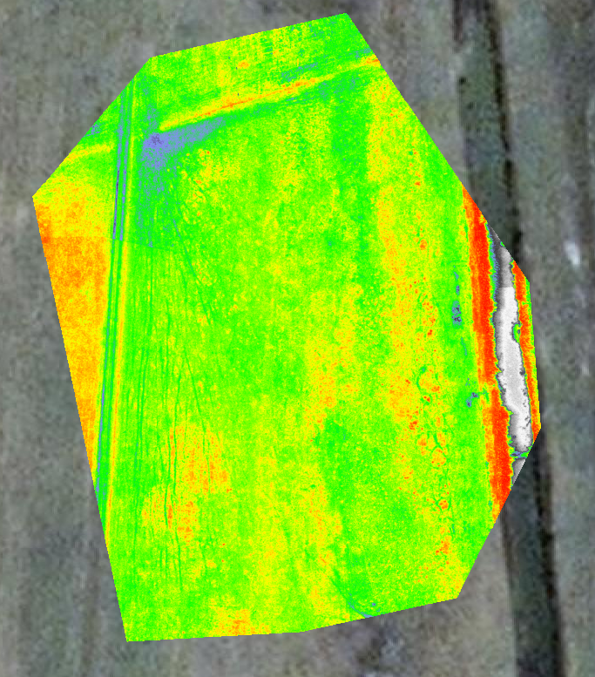
A precíziós technológia alkalmazása a gyepgazdálkodásban 1. A legelő és a kaszáló állapotának feltérképezése
Legeltetett és tisztító kaszáláson átesett terület.

Slide 21
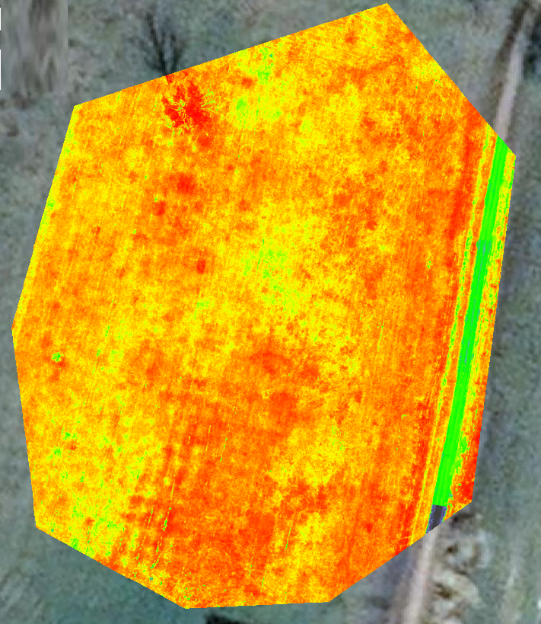
A precíziós technológia alkalmazása a gyepgazdálkodásban 1. A legelő és a kaszáló állapotának feltérképezése
Két héttel ezelőtt kaszált fű, újrahajtott darab.
A drón -1 és 1-es sprektrum között mér. legérdekesebb a 0,2-0,8-ig, azaz a vörös és narancssárga rész, mert itt a legbujább a növényzet.

Slide 22
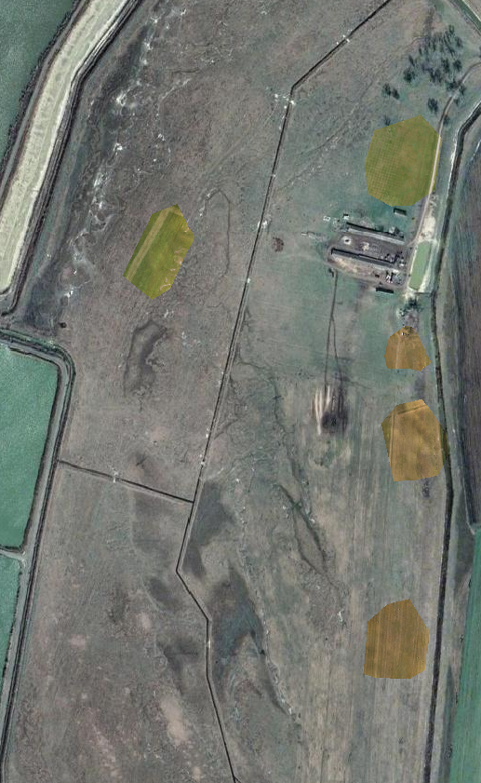
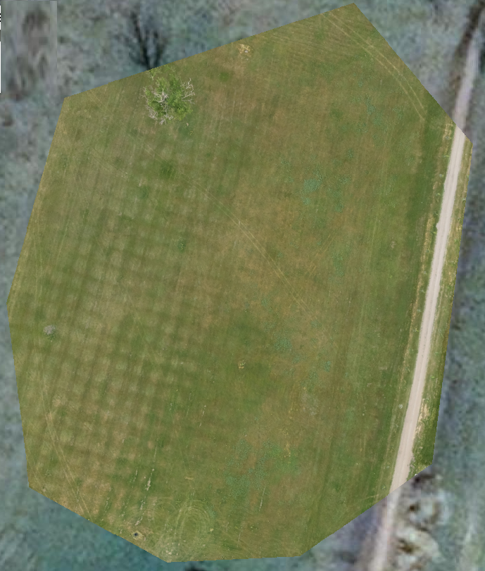
A precíziós technológia alkalmazása a gyepgazdálkodásban 1. A legelő és a kaszáló állapotának feltérképezése
Felvétel a
valóságban

Slide 23
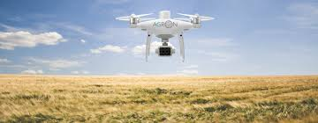
A precíziós technológia alkalmazása a gyepgazdálkodásban 1. A legelő és a kaszáló állapotának feltérképezése
A drón kivállóan teljesít mind a terület felmérésére, mind arra, hogy kijuttatási térkép készüljön, a műtrágyát illetően és a traktorok esetében használatos navigációs vonalak meghatározásakor.
A drón 6O méter magasságban repül, és a szakember hetente ellenőrizheti a legelőn lévő változások alakulását.
Ennek tükrében végzi a szükséges beavatkozásokat (műtrágya kijuttatás, gyomirtás stb.).

Slide 24
A precíziós technológia alkalmazása a gyepgazdálkodásban 2. A szikes ősgyepek hozamának javítása
Szikes legelőn található legelterjedtebb növények
MAGYAR ELNEVEZÉS | LATIN NEVE
Sziksófű | Salicornia prostrata
Fakó libatop | Chenopodium glaucum
Bárányparéj | Champorosma annua
Sziki útifű | Plantago maritima
Kamilla | Matricaria chamomilla
Pusztai cickafark | Achillea setacea
Szamártövis | Onopordon acanthium
Sovány csenkesz stb. | Festuca seudovina

Slide 25
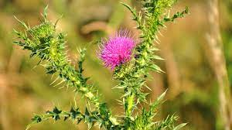
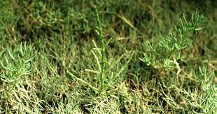
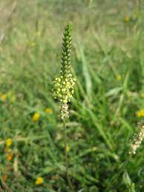
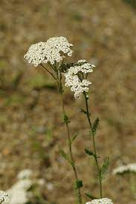
A precíziós technológia alkalmazása a gyepgazdálkodásban 2. A szikes ősgyepek hozamának javítása
Szamártövis
Sziksófű
Sziki útifű
Pusztai cickafark

Slide 26
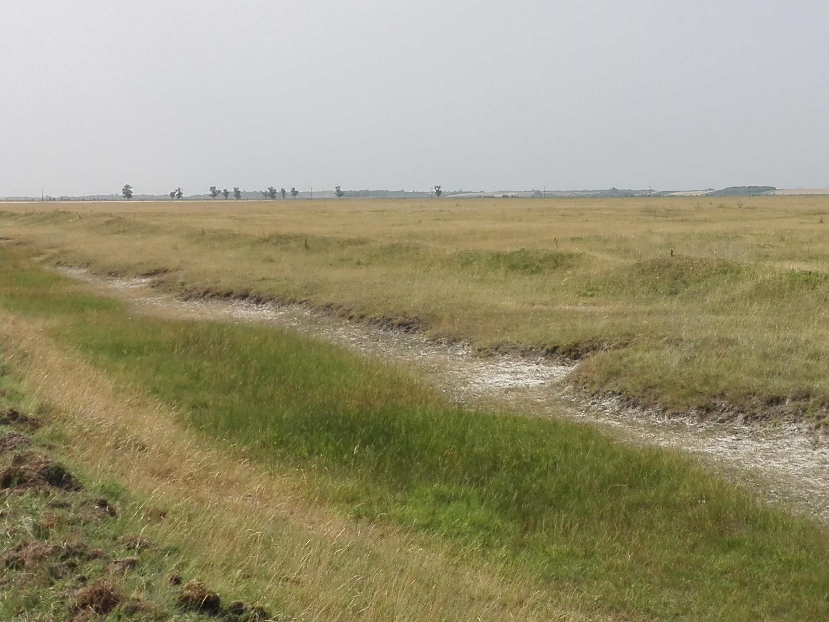
A precíziós technológia alkalmazása a gyepgazdálkodásban 2. A szikes ősgyepek hozamának javítása
A szikes ősgyepen található
növények beltartalmi értékei és
a kaszáló hozamai igazából nem
elégítik ki az állatok igényeit.

Slide 27
A precíziós technológia alkalmazása a gyepgazdálkodásban 2. A szikes ősgyepek hozamának javítása
Mit jelent a szakszerű, innovatív szemléletű legelőgazdálkodás-hogyan lehetne jobban csinálni?
Gyökérzóna szellőztetése,
Szervestrágyázás,
Műtrágyázás/baktériumtrágyázás,
Szakaszos (rotációs) legeltetési módszer,
A „felesleges” fű kaszálása,
Trágyalepények szétterítése (surlatása),
Gyomszabályozó kaszálás/szárzúzás,
Őszi tisztító kaszálás/szárzúzás

Slide 28
A precíziós technológia alkalmazása a gyepgazdálkodásban 2. A szikes ősgyepek hozamának javítása
Kis testtömegű, árutermelő fajtáknak (Angus) a kishozamú száraz gyepek is alkalmasak lehetnek, míg a nagy testtömegű fajtáknak (Charolais) jobb gyepek kellenek.
Esetünkben a precíziós technológia alkalmazásával, a sikeres állapotfelmérés alapján növelhető a gyep hozama, mind a legelői, mind a kaszálói részeken.

Slide 29
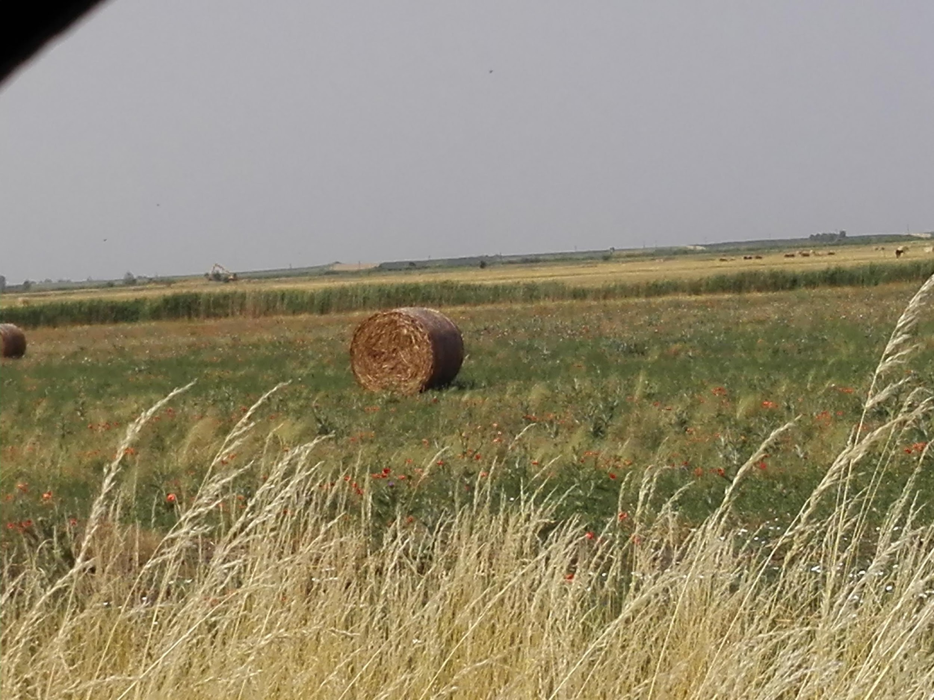
A precíziós technológia alkalmazása a gyepgazdálkodásban 2. A szikes ősgyepek hozamának javítása
Felülvetés:
Évről-évre fokozatosan megjavítani
az egész legelőt.
Termésnövelő hatás: a hézagosságtól
függően 100%-os is lehet.

Slide 30
A precíziós technológia alkalmazása a gyepgazdálkodásban 2. A szikes ősgyepek hozamának javítása
Szikes marhalegelő kívánatos fűkeveréke
MAGYAR ELNEVEZÉS | LATIN NEVE
Angolperje | Lolium parenne
Réti perje | Poa pratensis
Taréjos bzúafű | Agropyron cristatum
Nádképű csenkesz | Festuca arundinacea
Magyar rozsnok | Bromus inermis
Szarvaskerep | Lotus corniculatus
Fehér here | Trifolium repens

Slide 31
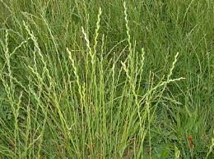
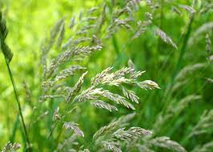
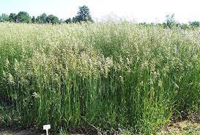
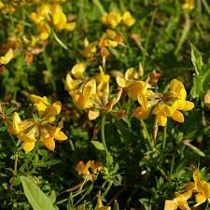
A precíziós technológia alkalmazása a gyepgazdálkodásban 2. A szikes ősgyepek hozamának javítása
Angolperje
Réti perje
Magyar rozsnok
Szarvaskerep

Slide 32
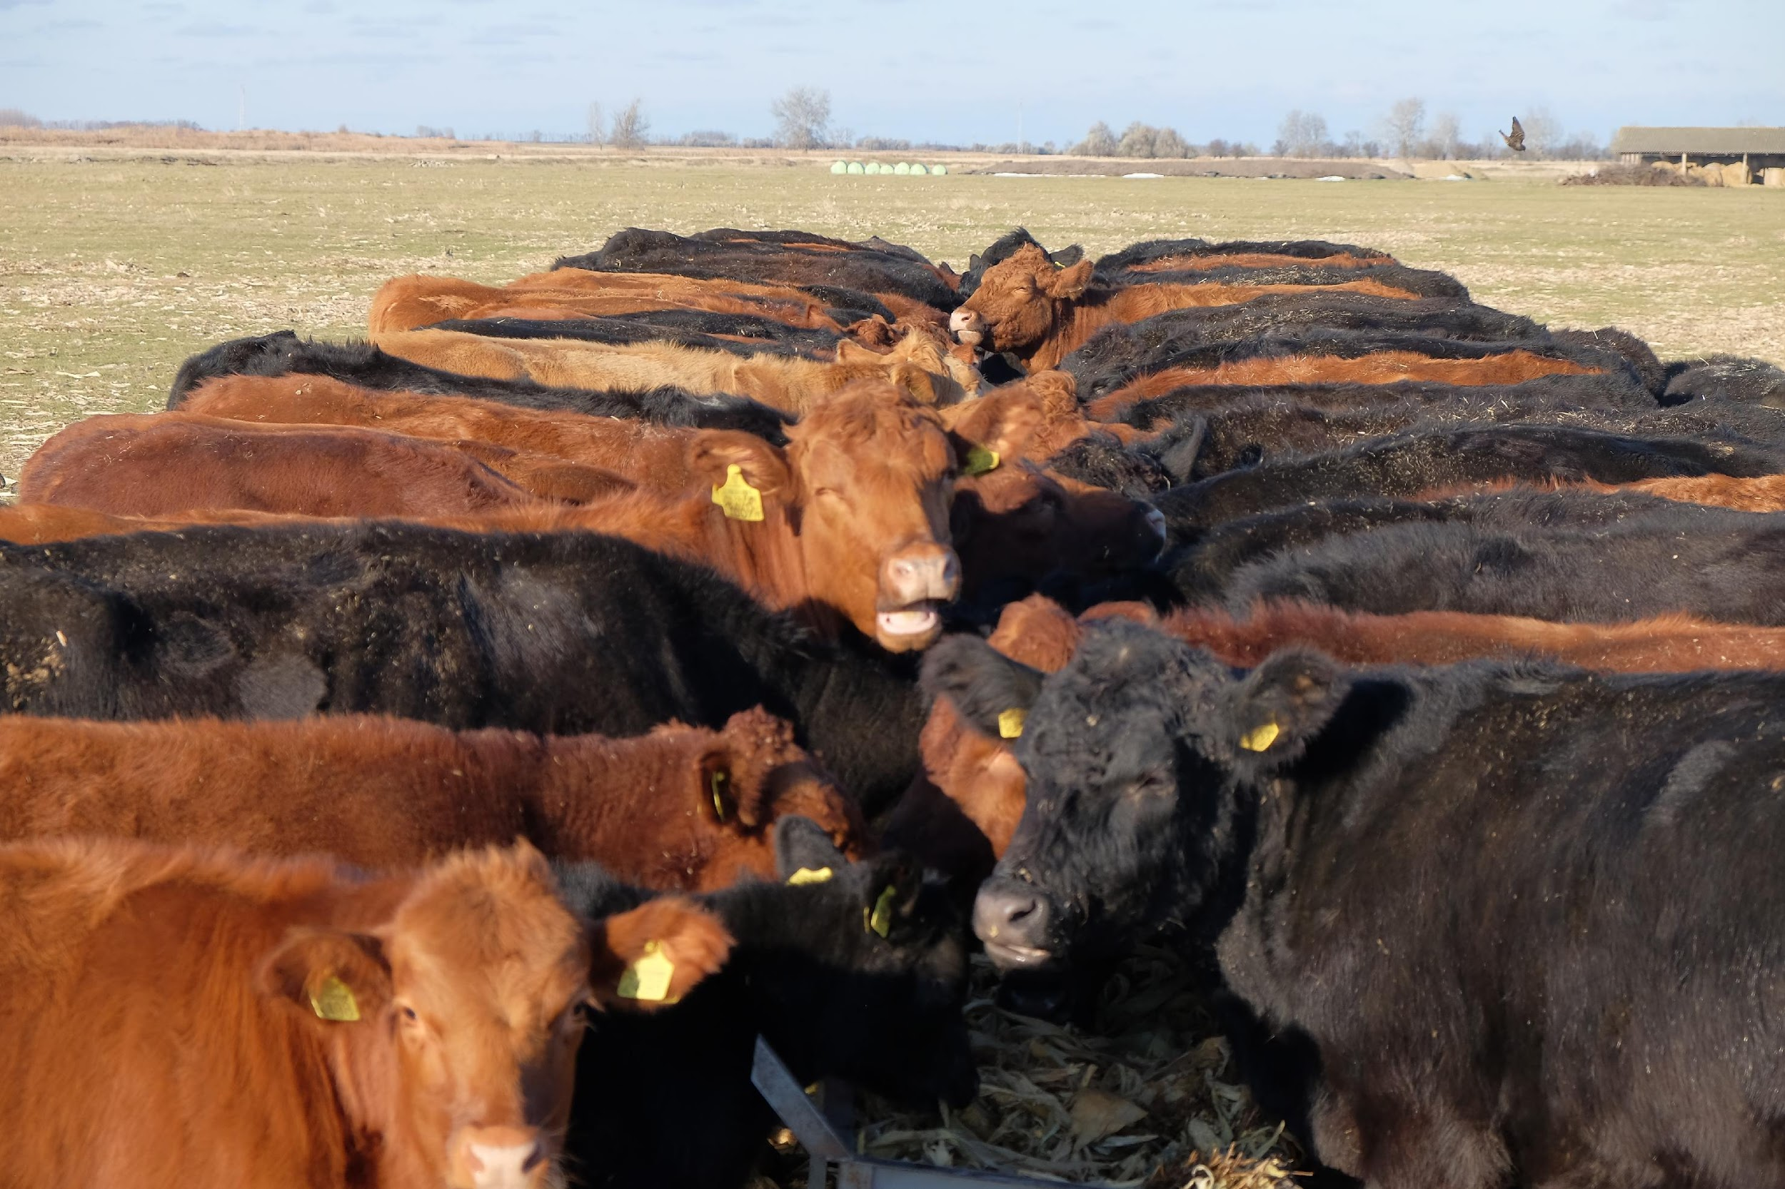
A precíziós technológia alkalmazása a gyepgazdálkodásban 3. Innovációk a gyepgazdálkodásban
Állatfelügyelet a legelőn
Új gyep telepítése
Legelőfásítás
Új szemléletű betakarító gépek
Műtrágyázás

Slide 33
A precíziós technológia alkalmazása a gyepgazdálkodásban 3. Innovációk a gyepgazdálkodásban
Az Angus esetében a pásztorkutyák terelésre való alkalmazása nem vált be, agresszív viselkedést idéz elő a hízómarháknál. A fajta terelésre való hajlama kielégítő, ezért könnyen megszokja, megtanulja a villanypásztor által elkerített területen való közlekedést.
A precíziós felszereléssel bemért és felosztott szekciók tervszerű legeltetése lehetővé teszi a legelő-kaszáló ideális kihasználását.
A villanypásztor áthelyezése (egy napot vesz igénybe) ennek alapján tervszerűen történik.
Az adott szekció legeltetési ideje függ a zöldmassza nagyságától, az időjárási feltételektől és a legeltetett csoport nagyságától.

Slide 34
A precíziós technológia alkalmazása a gyepgazdálkodásban 3. Innovációk a gyepgazdálkodásban
Mennyi húsmarhát tarthat el a megjelölt típusú gyep?
GYEPTíPUS | SZÁMOSÁLLAT / HA
Száraz | O,4–O,8
Félszáraz kiszáradó | 1,2–1,6
Forrás: Tasi, 2O18

Slide 35
A precíziós technológia alkalmazása a gyepgazdálkodásban 3. Innovációk a gyepgazdálkodásban
A tervezett és a közeljövőben megvalósított innovációk alkalmazásával a telep takarmánypotenciálja elégséges és jó minőségű szálastakarmányt biztosít a jószágok számára.
Öntözés
Istállótrágya- és műtrágya-kijuttatás
Felülvetés

Slide 36
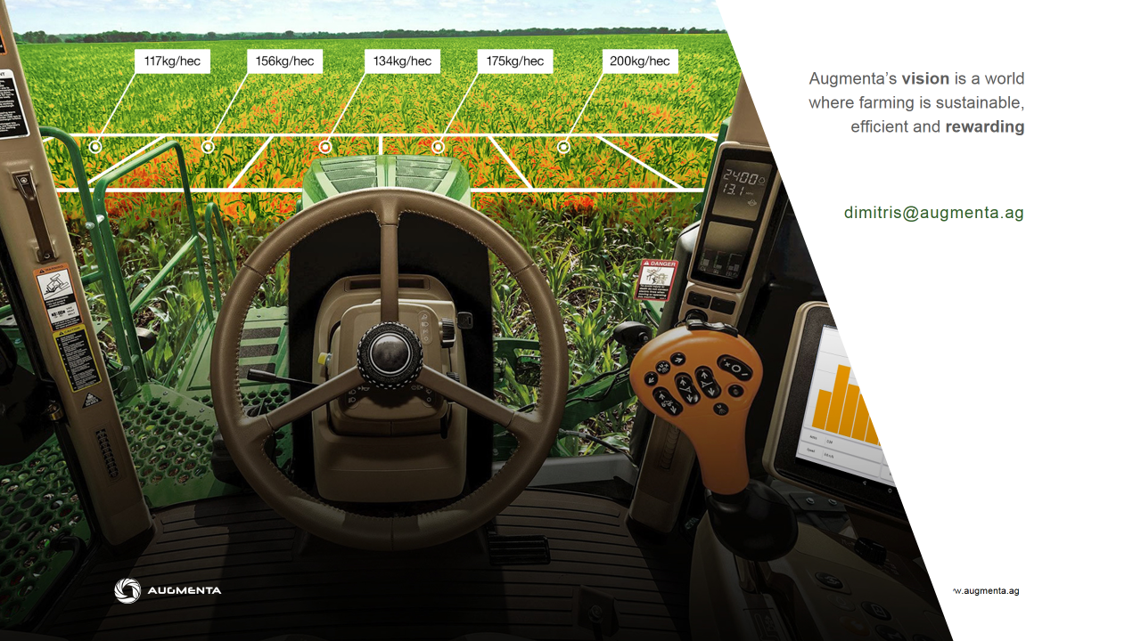
A precíziós technológia alkalmazása a gyepgazdálkodásban 3. Innovációk a gyepgazdálkodásban
Műtrágya kijuttatás

Slide 37
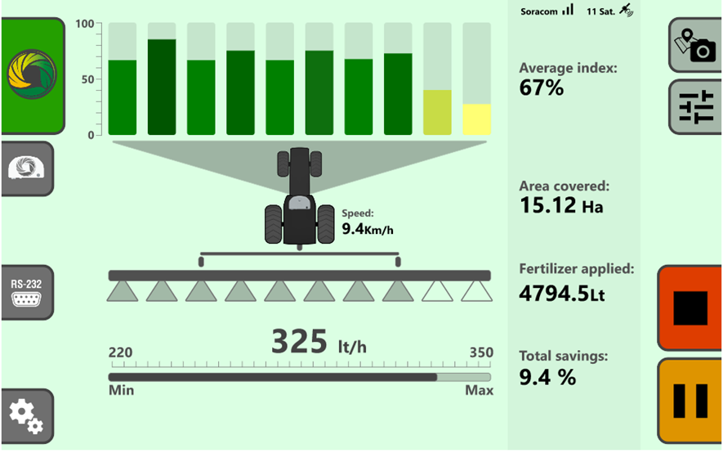
A precíziós technológia alkalmazása a gyepgazdálkodásban 3. Innovációk a gyepgazdálkodásban
Fontos, hogy a meghatározott időben, a meghatározott helyen kellő műtrágya legyen kijuttatva.

Slide 38
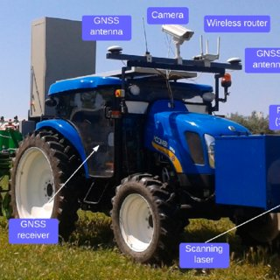
A precíziós technológia alkalmazása a gyepgazdálkodásban 3. Innovációk a gyepgazdálkodásban
A traktor tetején lévő multispektrális
kamera mobilis internetkapcsolatban áll a
központi számítógéppel.
1O méteres spektrumban „lát”, gyakorlatilag
tudja azt, amit egy drón, csak nem repül, és
van hozzá egy online felület, ahol elemzi
a képeket.

Slide 39
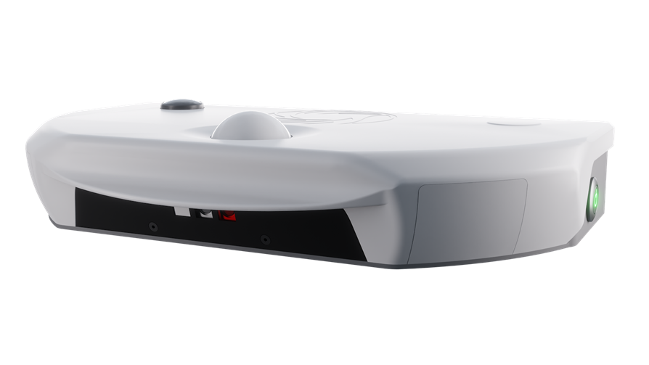
A precíziós technológia alkalmazása a gyepgazdálkodásban 3. Innovációk a gyepgazdálkodásban
A legelők esetében a megfigyelt területnek „jó és rossz” minősítést ad. A minősítés alapját a zöldmassza mennyisége képezi.
Ennek alapján a szekcióvezérelt műtrágyaszóró csak a „rossz” minősítésű területre–szekcióra szórja ki a műtrágyát.
Hatékony, költségtakarékos!

Slide 40
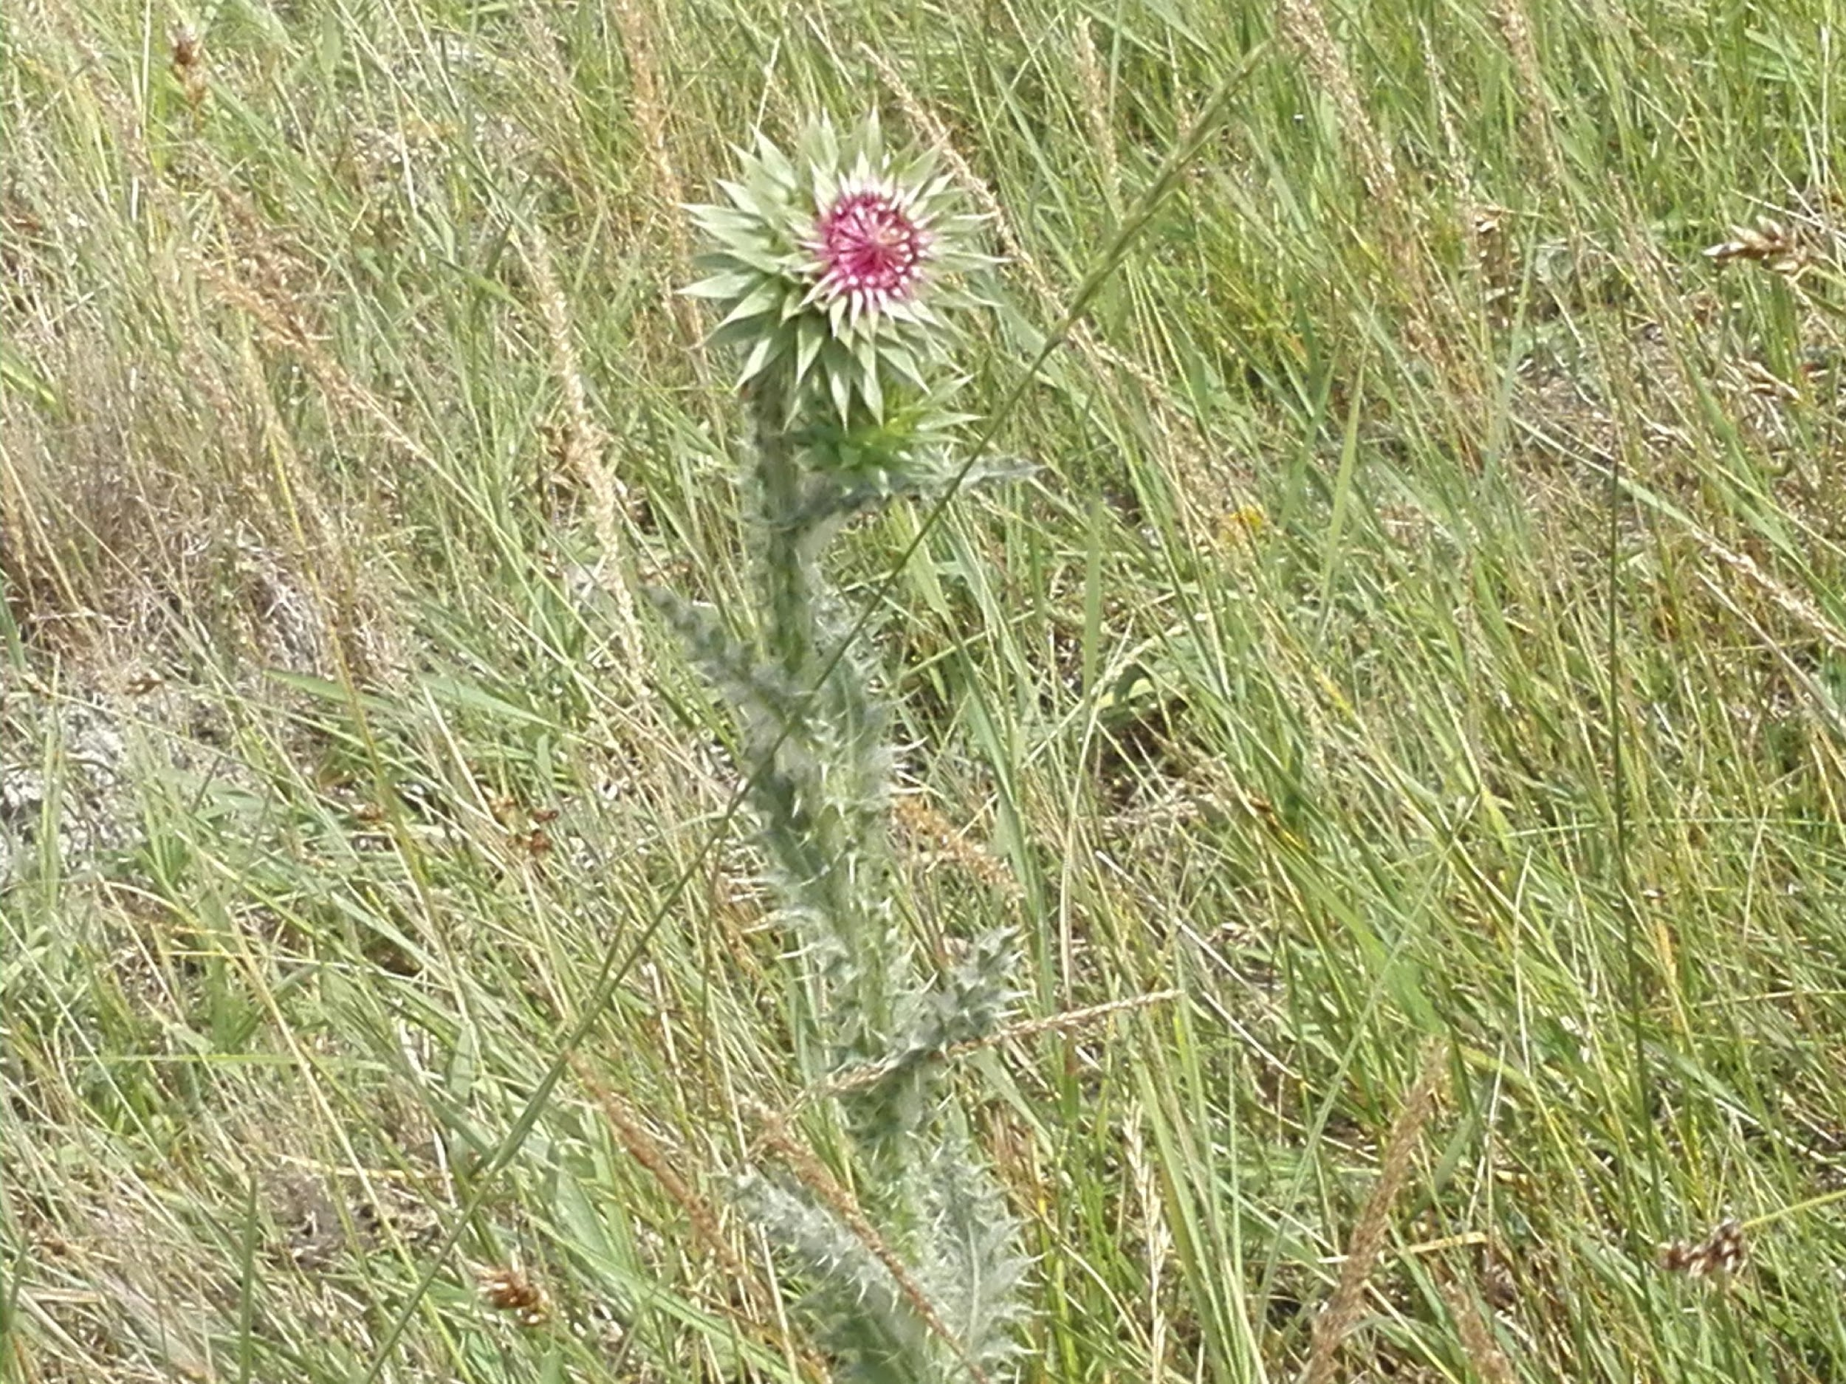
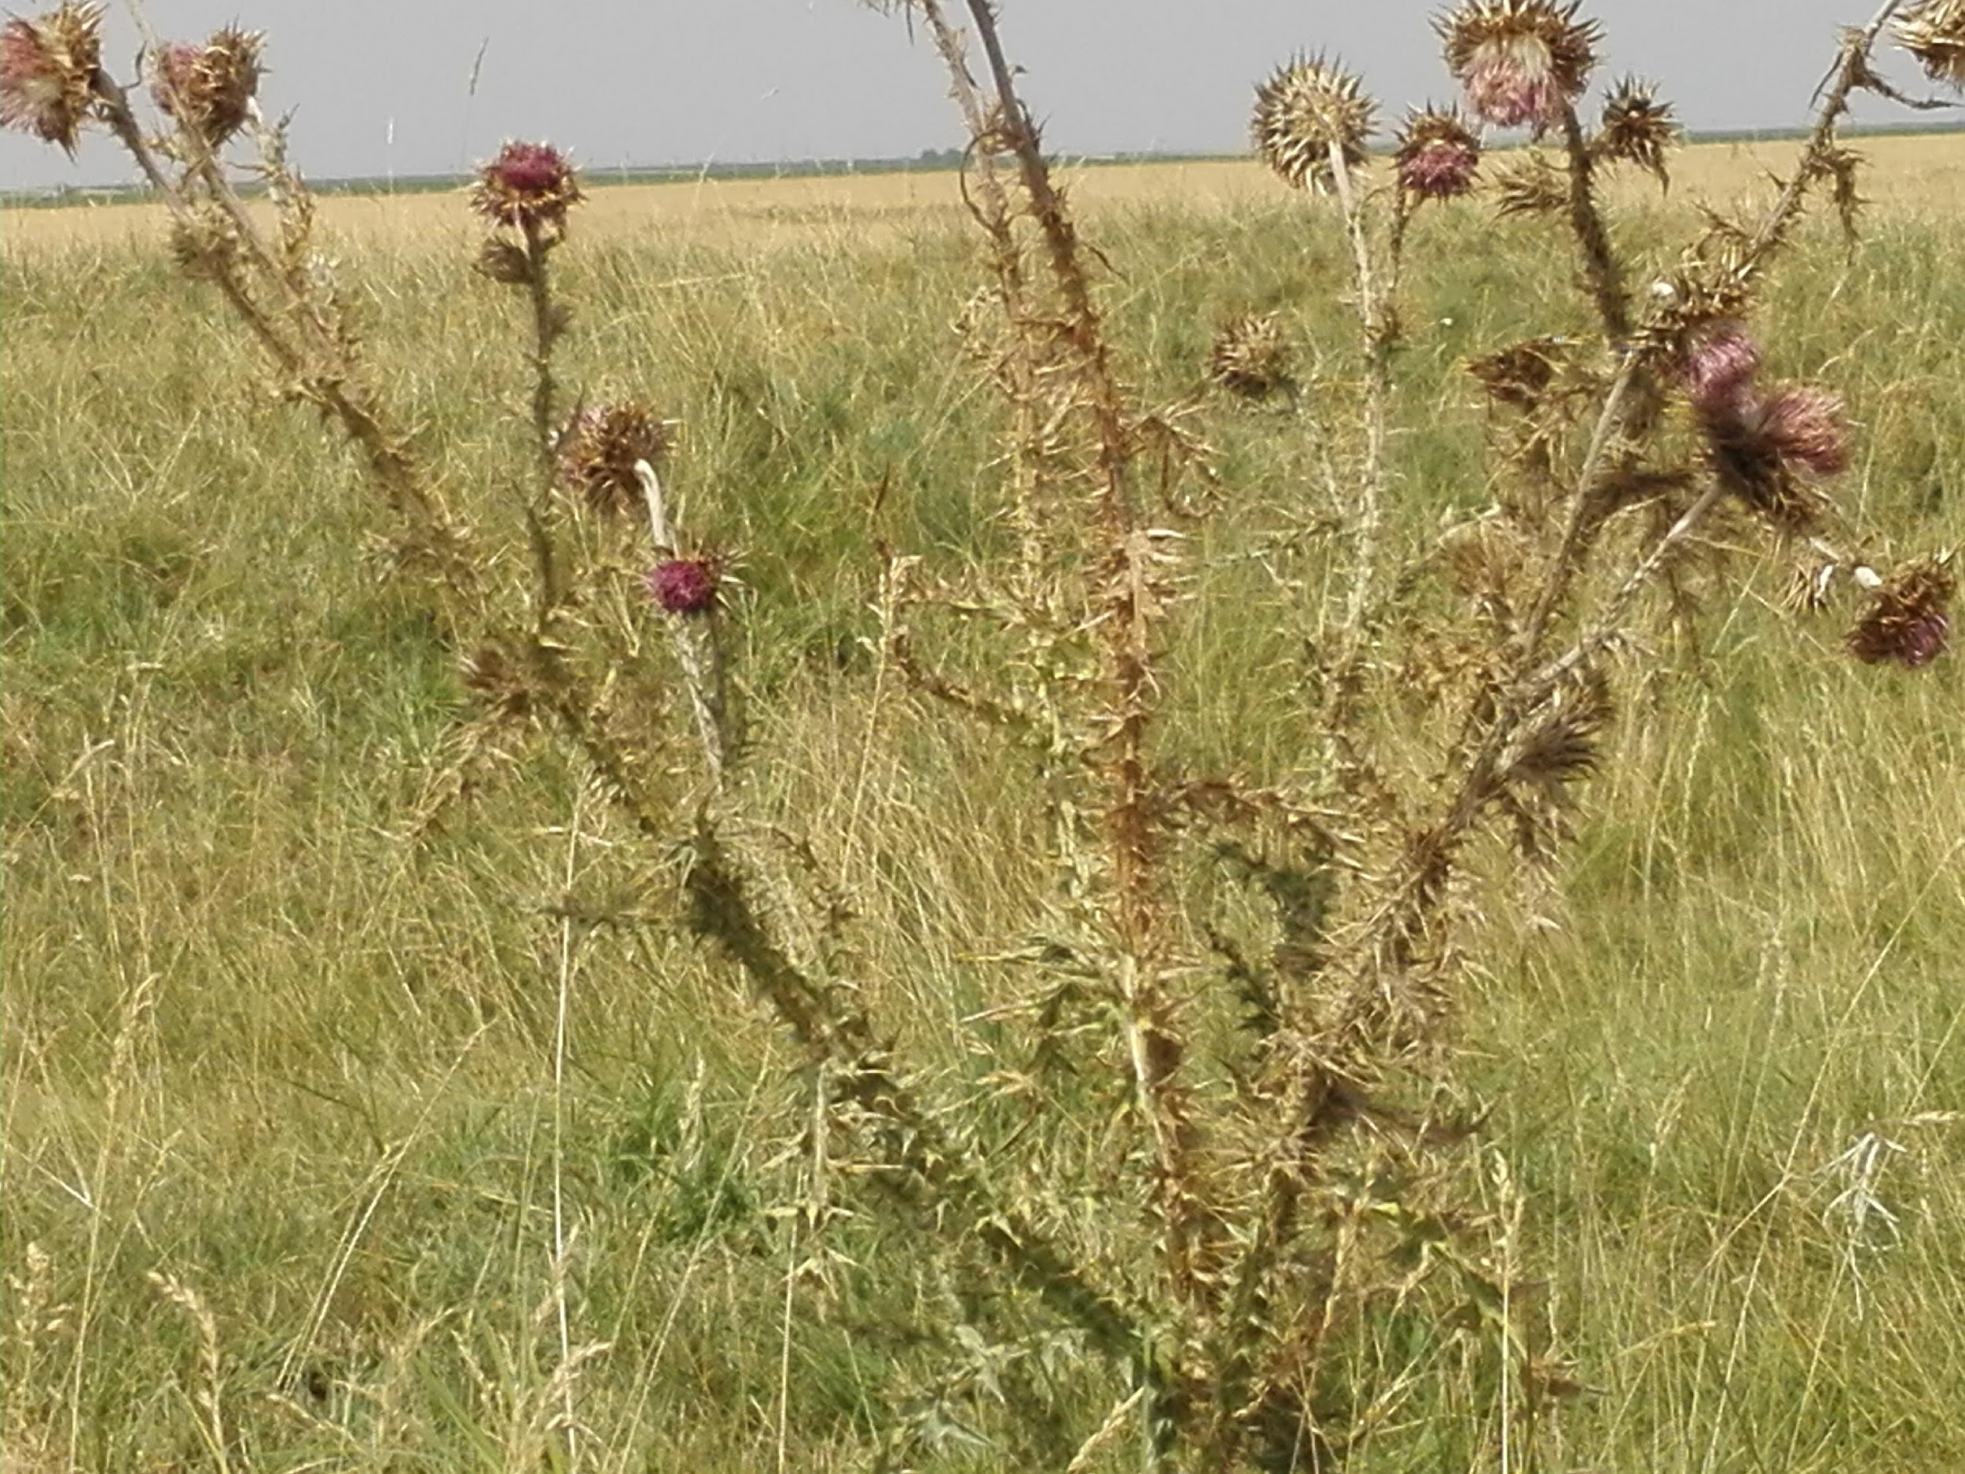
A precíziós technológia alkalmazása a gyepgazdálkodásban 3. Innovációk a gyepgazdálkodásban
A nemkívánatos gyomok (szamártövis) eltávolítása célzott permetezéssel
SPOT permetezés

Slide 41
